Slide 1
SLOVENSKO ZA VLÁDY ANJOUOVCOV
Mocenský a ekonomický rozmach Uhorska

Slide 2
FEUDÁLNA ROZDROBENOSŤ A NÁSTUP ANJOUOVCOV NA UHORSKÝ TRÓN
1301 – vymretie Arpádovcov
1306 – vymretie Přemyslovcov v Čechách
Rozhodujúce postavenie veľmožov – feudálna rozdrobenosť ( Čák a Omodejovci)
1308 – nástup Anjouovcov na uhorský trón
1306 – 1312 boj o moc – Matúš Čák a Omodejovci proti Anjouovcom, veľmožov proti kráľovi.
  Bitka pri Rozhanovciach 1312 – víťazstvo Anjouovcov
1308 – 1382 – Anjouovci na uhorskom tróne

Slide 3
MATÚŠ ČÁK TRENČIANSKÝ
Matúš Čák Trenčianský bol veľmož, šľachtic, v čase vlády Anjouovcov a kráľa Karola Róberta bol tak mocný, že ani sám Karol Róbert, kráľ Uhorska si netrúfol ho oslabiť a prevziať moc nad územím dnešného západného a stredného Slovenska. Matúšovi sa hovorilo, že je pán Váhu a Tatier, ovládal väčšinu hradov, vyberal dane a poplatky a spravoval všetko čo sa dalo. Územie dnešného východného Slovenska ovládal zase šľachtický rod Omodejovcov. Medzi Omodejovcami a kráľom Karolom Róbertom došlo k bitke pri Rozhanovciach (Košice), kde Omodejovci prehrali. To bol i postupný pád Matúša Čáka. Karol Róbert však definitívnu moc nad dnešným Slovenskom prevzal až po smrti Matúša Čáka.

Slide 4
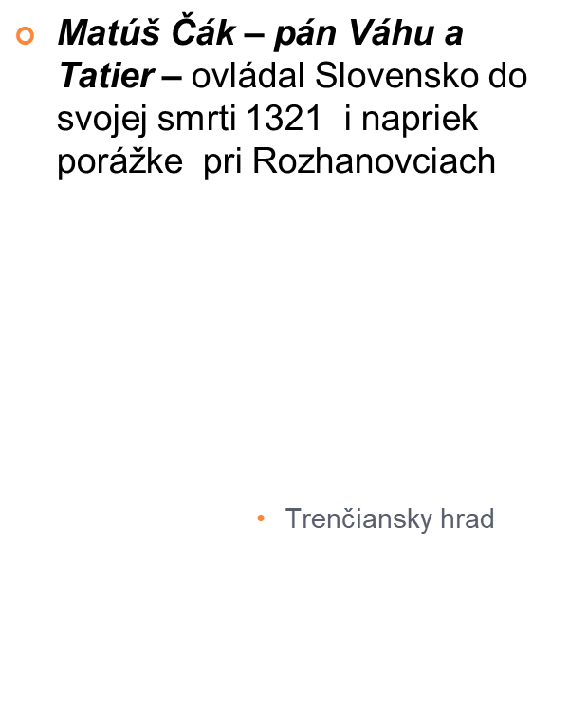
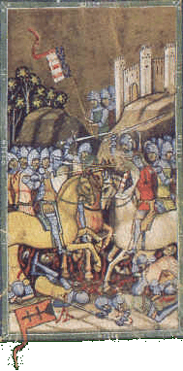
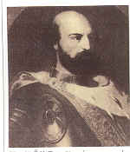
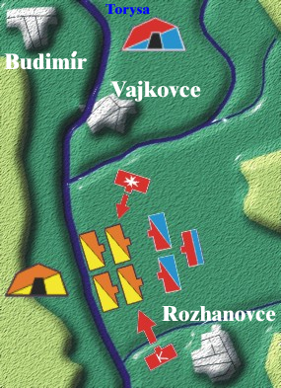
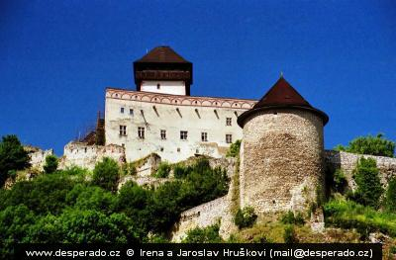
KONFLIKT MATÚŠA ČÁKA, OMODEJOVCOV
( ABOVCOV) S ANJOUOVCAMI O NÁSTUPNÍCTVO NA UHORSKOM TRÓNE
Bitka pri Rozhanovciach ako ju videl ilustrátor Viedenskej obrázkovej kroniky zo 14. storočia – 15.6.1312
        Mapa bojiska

Slide 5
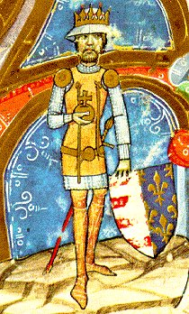
KAROL RÓBERT 1308 – 1342, KEĎ 16. 7. 1342 ZOMREL, BOLO UHORSKO OPÄŤ JEDNÝM Z NAJSILNEJŠÍCH ŠTÁTOV EURÓPY, HOSPODÁRSKY ROZVINUTÉ A STABILIZOVANÉ.
Posilnil kráľovskú moc – hlavnou oporou boli mestá
Udeľoval privilégia
Viedol úspešnú zahraničnú politiku
Reformy Karola Roberta:
  pozornosť venoval baníctvu
  V roku 1328 založil v Kremnici mincovňu - žiadaná mena na celom kontinente.
  vybudoval silnú armádu
Zahraničná politika
  Bol predstaviteľom kráľa – diplomata,
  roku 1335 stretnutie s poľským kráľom Kazimírom III. a českým kráľom Jánom Luxemburským na Vyšehrade - Vyšehradská trojka
  r. 1336 dohody o nástupníctve a riešení konfliktov v str. Európe

Slide 6
VYŠEGRÁDSKA ZMLUVA
V roku 1335 sa na Vyšehrade (Vyšegrád) stretli traja králi - uhorský Karol I. Róbert, český Ján Luxemburský a poľský Kazimír III. Veľký, aby uzavreli zmluvy výhodné pre zúčastnené štáty. Dnes je známy pojem Vyšegrádska štvorka – je to spojenectvo 4 krajín – Poľska, Česka, Maďarska a Slovenska.
Karol Róbert po tejto zmluve uskutočnil mnoho reforiem na podporu rozvoja miest, obchodu a baníctva a pozdvihol Uhorsko na jednu z najvýznamnejších európskych mocností.
V roku 1328 sa začali v Kremnici raziť mince. Menou boli zlaté dukáty a strieborné groše.

Slide 7
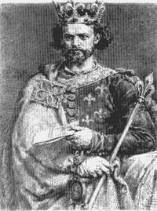
ĽUDOVÍT I. VEĽKÝ 1342 – 1382 – POSILNIL PERSONÁLNOU ÚNIOU S POĽSKOM POSTAVENIE UHORSKA V EURÓPE
Uhorský kráľ začal vládnuť ako 16 ročný
  Od roku 1370 sa stal i poľským kráľom. Uhorsko a Poľsko spojil Personálnou úniou
Vnútorná politika:
  Potvrdil Zlatú bulu Ondreja II.- 1351
  Dedičná politika – v prospech kráľa v prípade vymretia rodu
  Privilégium pro Slavis 1381 – pre Žilinu – paritné zastúpenie v mestskej rade – cudzinci a Slováci
Zahraničná politika – pokračoval v politike svojho otca

Slide 8
OVERTE SI VEDOMOSTI!
Bitka pri Rozhanovciach bola______
Pánom Váhu a Tatier bol____________
Anjouovci sa na uhorský trón dostali roku______
Prvý panovník z rodu Anjouovcov bol_____________
Višegrádsku dohodu podpísali roku_____ panovníci štátov _____________ , ______________ a_____________________
Hlavnou oporou kráľovskej moci boli_____________
Kremnica dostala právo raziť mince roku_________
V rokoch 1342 – 1382 vládol v Uhorsku________________________
Tento panovník sa roku _______ stal poľským kráľom a vznikla tak________________________________
Jeho oporou boli _________ a roku 1381 udelil mestu______________ listinou známou ako__________________________ právo parity v zastúpení konšelov v meste.

